Slide 1

Quản lí khóa học và học viên
DỰ ÁN QUẢN LÍ KHÓA HỌC VÀ HỌC VIÊN
Người thuyết trình: NGUYỄN HUY HOÀNG
Người hướng dẫn: Nguyễn Văn Tuyên
Nguyễn Công Hưởng

Slide 2
Nội dung
1.
Tổng quan về dự án
6.
Thiết kế giao diện
2.
Các công nghệ, công cụ sử dụng
7.
Phân công nhiệm vụ
8.
Kết quả đạt được và hướng phát triển trong tương lai
3.
Luồng dữ liệu
4.
Use Case Diagram
9.
Hạn chế của của đề tài
5.
Thiết kế CSDL
10.
Demo ứng dụng

Slide 3
TỔNG QUAN DỰ ÁN
1.1. TỔNG QUAN ĐỀ TÀI
Hệ thống Quản lý khóa học và học viên là một ứng dụng web được xây dựng nhằm hỗ trợ các trung tâm đào tạo, trường học, hay doanh nghiệp trong việc quản lý các khóa học và học viên tham gia. Trong bối cảnh các trung tâm ngày càng phát triển và số lượng học viên ngày càng tăng, việc quản lý thủ công không còn tối ưu và dễ gây nhầm lẫn, mất thời gian tra cứu. Chính vì vậy, hệ thống này ra đời nhằm giải quyết các vấn đề trên.
1.2. Ý NGHĨA VÀ LỢI ÍCH CỦA ĐỀ TÀI
Hệ thống không chỉ giúp tối ưu hóa công tác quản lý mà còn tăng tính chính xác, tránh thất lạc thông tin và nâng cao trải nghiệm của học viên. Về lâu dài, hệ thống này giúp giảm tải khối lượng công việc thủ công, tăng hiệu quả quản lý và nâng cao chất lượng đào tạo.

Slide 4
2. CÁC CÔNG NGHỆ SỬ DỤNG
2.1. CÔNG CỤ PHÁT TRIỂN
IntelliJ IDEA: IDE chính để phát triển và quản lý dự án.
2.2. NGÔN NGỮ LẬP TRÌNH
HTML: Xây dựng cấu trúc trang web.
CSS: Định dạng và trang trí giao diện.
JavaScript (JS): Xử lý logic và tương tác người dùng phía client.
2.3. FRAMEWORK & THƯ VIỆN CSS
Tailwind CSS: Framework CSS, tối ưu phát triển giao diện nhanh chóng.
Bootstrap: Framework CSS phổ biến, cung cấp các thành phần giao diện sẵn.

Slide 5
2. CÁC CÔNG NGHỆ SỬ DỤNG
2.4. THƯ VIỆN TIỆN ÍCH
SweetAlert: Hiển thị popup cảnh báo và thông báo đẹp mắt, dễ tùy biến.
2.5. DỊCH VỤ LƯU TRỮ HÌNH ẢNH
Cloudinary: Dịch vụ lưu trữ và tối ưu hình ảnh trên cloud.
2.6. HỆ QUẢN TRỊ CƠ SỞ DỮ LIỆU
MySQL: Hệ quản trị cơ sở dữ liệu quan hệ, lưu trữ thông tin khóa học và học viên.
MySQL Workbench: Công cụ quản lý và thiết kế CSDL MySQL, trực quan hóa và truy vấn dễ dàng.

Slide 6
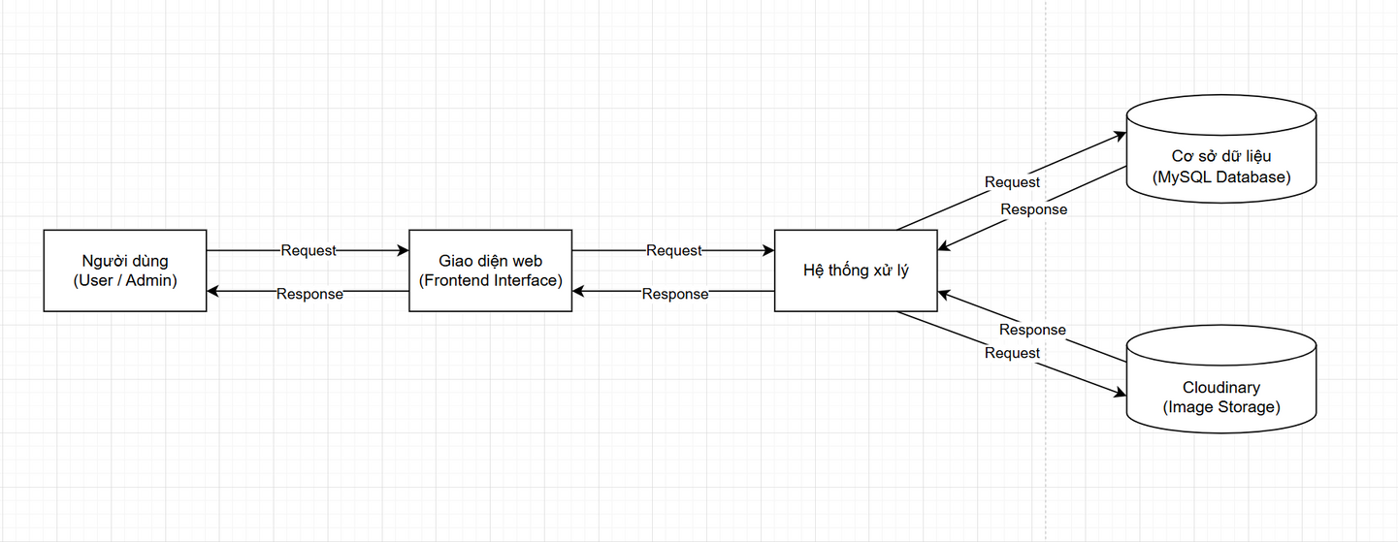
3. LUỒNG DỮ LIỆU

Slide 7
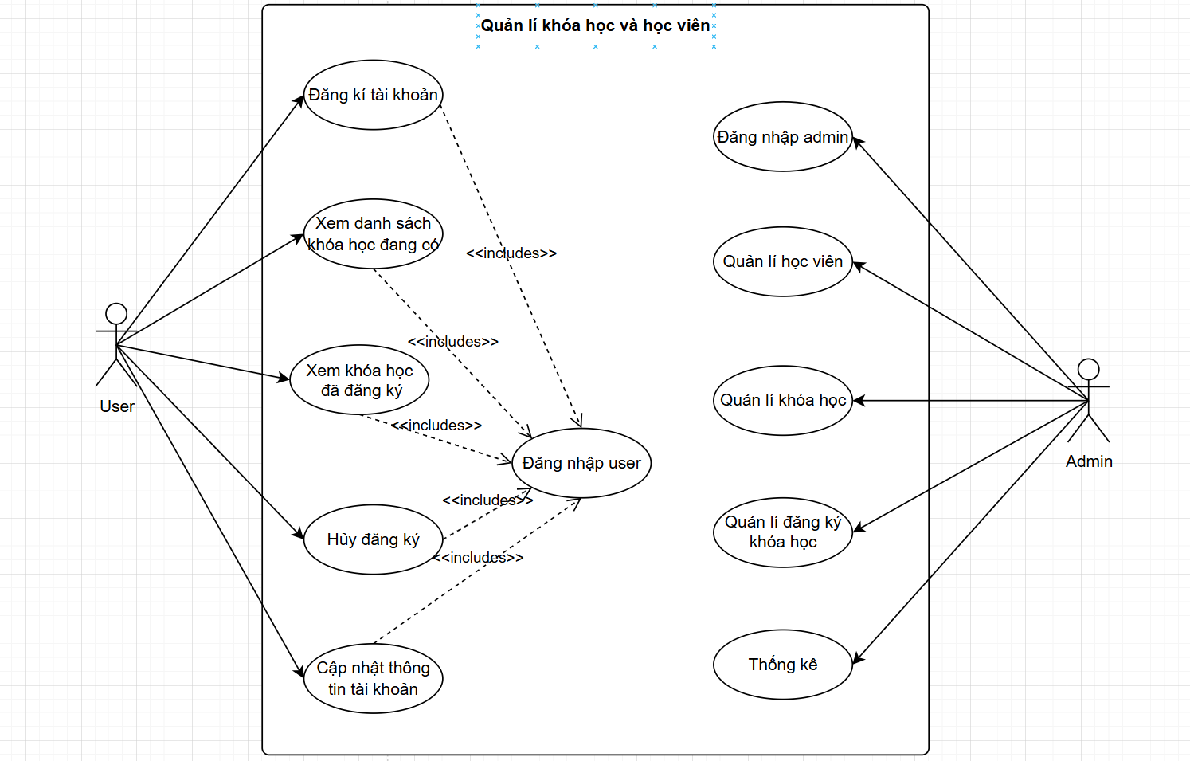
4. USE CASE DIAGRAM

Slide 8
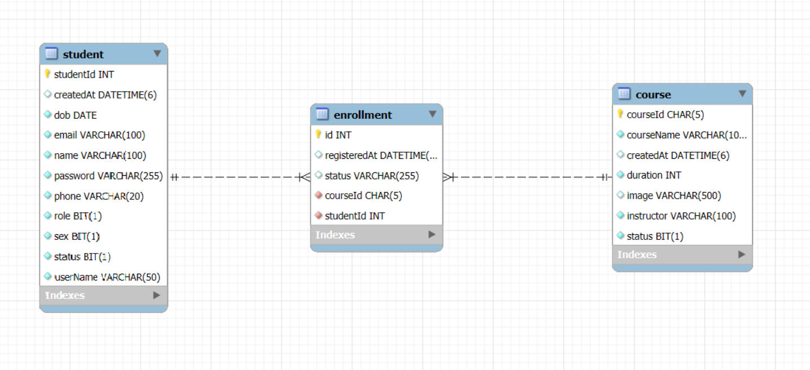
5. THIẾT KẾ CSDL

Slide 9
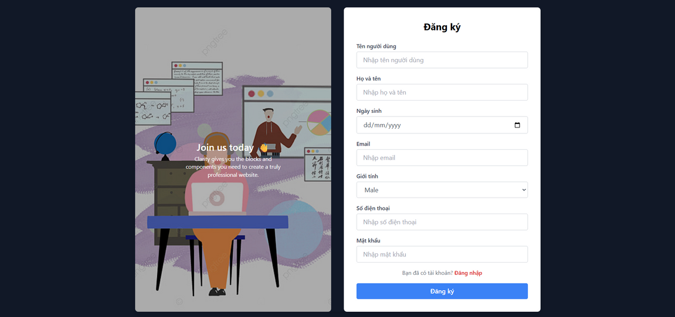

6. THIẾT KẾ GIAO DIỆN
Đăng ký người dùng
Đăng nhập user/ admin

Slide 10
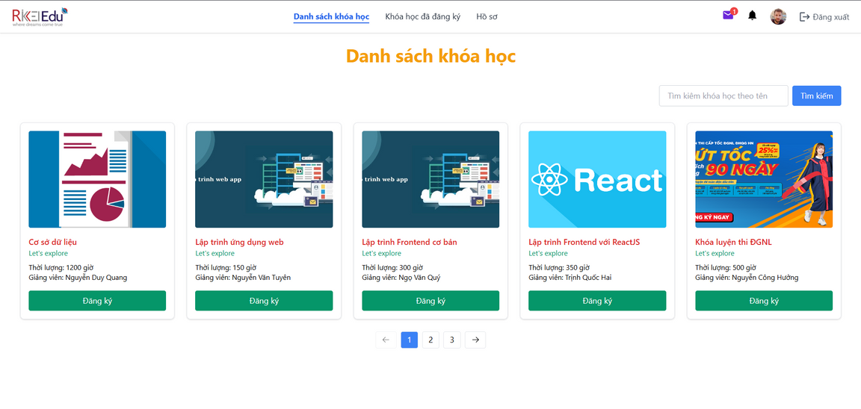
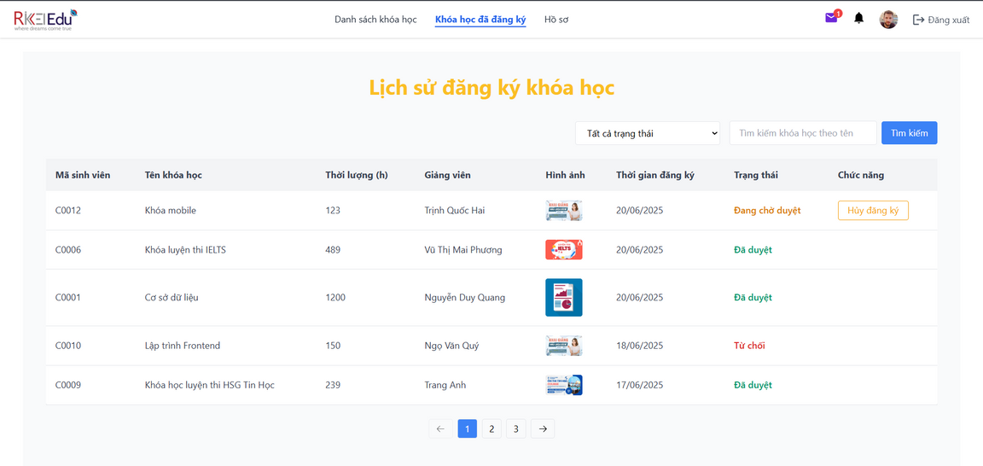
6. THIẾT KẾ GIAO DIỆN
Trang danh sách khóa học đang có
Trang khóa học đã đăng ký

Slide 11
7. PHÂN CÔNG NHIỆM VỤ
BUỔI 1
- Tạo trang đăng ký : Hiển thị form đăng ký tài khoản ,Validate dữ liệu không để trống , email và phone phải la unique , nếu có lỗi thì thông báo hiển thị ra form trước khi thêm mới tài khoản .
- Tạo trang đăng nhập : Hiển thị trang đăng nhập yêu cầu admin đăng nhập trước khi vào chương trình ,Validate dữ liệu không để trống ,Nếu thông tin đăng nhập sai thì hiển thị thông báo ra màn hình và yêu cầu nhập lại, nếu đúng thì điều hướng sang menu quản lý .
BUỔI 2
Hiển thị danh sách khóa học
Thêm mới khóa học
Chỉnh sửa thông tin khóa học

Slide 12
7. PHÂN CÔNG NHIỆM VỤ
BUỔI 3
BUỔI 4
Xóa khóa học (Xác nhận trước khi xóa)
Tim kiếm khóa học theo tên (tìm kiếm tương đối)
Sắp xếp khóa học (theo tên/id - tăng dần/giảm dần)
Xem danh sách khóa học đang có
Tìm kiếm khóa học theo tên
Đăng ký khóa học
- Hiển thị danh sách học viên
- Xem khóa học đã đăng ký
- Sắp xếp khóa học đã đăng ký theo trạng thái , tìm kiếm khóa học theo đã đăng ký theo tên

Slide 13
7. PHÂN CÔNG NHIỆM VỤ
BUỔI 5
BUỔI 6
- Khóa hoặc mở khóa tài khoản học viên
- Tìm kiếm học viên theo tên, email hoặc mã id (tìm kiếm tương đối)
- Sắp xếp học viên (theo tên/id - tăng dần/giảm dần)
- Validate dữ liệu và hiển thị lỗi theo yêu cầu
- Thống kê tổng số lượng khóa học và tổng số học viên
- Thống kê tổng số học viên theo từng khóa
- Thống kê top 5 khóa học đông sinh viên nhất
- Hiển thị danh sách dưới dạng bảng
- Hiển thị danh sách học viên
- Xem khóa học đã đăng ký
- Sắp xếp khóa học đã đăng ký theo trạng thái , tìm kiếm khóa học theo đã đăng ký theo tên

Slide 14
7. PHÂN CÔNG NHIỆM VỤ
BUỔI 7
BUỔI 8
- Hiển thị danh sách sinh viên đăng ký theo từng khóa học
- Duyệt sinh viên đăng ký khóa học
- Từ chối đăng ký khóa học của sinh viên
- Lọc danh sách đăng ký theo trạng thái , tìm kiếm danh sách theo tên khóa học
- Hủy đăng ký khóa học (nếu chưa được xác nhận)
- Chia làm 2 phần : sửa thông tin tài khoản (không sửa được mật khẩu ) và đổi mật khẩu ( yêu cầu nhập mật khẩu cũ , mật khẩu mới ,xác nhận nhập lại mật khẩu mới).
Làm slide thuyết trình.

Slide 15
8. KẾT QUẢ ĐẠT ĐƯỢC VÀ HƯỚNG PHÁT TRIỂN TRONG TƯƠNG LAI
Kết quả đạt được
Hoàn thiện chức năng quản lý khóa học và học viên (thêm, sửa, xóa, xem danh sách, tìm kiếm, sắp xếp).
Giao diện thân thiện, dễ sử dụng với Tailwind, Bootstrap, SweetAlert.
Ứng dụng Spring Framework + Hibernate tối ưu truy xuất CSDL MySQL.
Lưu trữ và tối ưu hình ảnh qua Cloudinary.
Hướng phát triển
Thêm phân quyền người dùng (Admin, Giảng viên, Học viên).
Bổ sung thống kê, báo cáo và xuất file Excel/PDF.
Phát triển phiên bản mobile và tối ưu bảo mật, hiệu suất.

Slide 16
9. HẠN CHẾ CỦA ĐỀ TÀI
Chức năng quản lý còn cơ bản, chưa có phân quyền người dùng chi tiết.
Giao diện chưa tối ưu hoàn toàn cho thiết bị di động.
Chưa tích hợp các tính năng thanh toán hoặc thông báo tự động.
Hiệu suất và bảo mật vẫn cần được cải thiện để đáp ứng nhu cầu lớn.
Chưa có các thống kê, báo cáo nâng cao phục vụ quản lý.

Slide 17
Quản lí khóa học và học viên
CẢM ƠN CÁC THẦY ĐÃ XEM VÀ LẮNG NGHE!
Sau đây là phần demo ứng dụng của em

